Slide 1
¿Que es tecnología?
Es un concepto amplio que abarca una gran variedad de aspectos y disciplinas dentro de la electrónica, el arte o la medicina.

Slide 2
¿Para que sirve la materia de tecnología?
solucionar de manera más efectiva y con más rapidez algunos de los problemas que se nos presentan en el día a día a las personas.

Slide 3
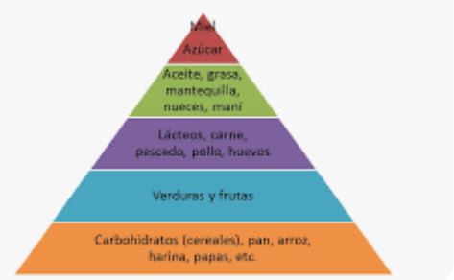
Los ejemplos que usamos en tecnología
Word
Pawer point
Tablet
Computadora
Proyectos

